Slide 1


Resilive 최종 보고서
프로그래밍을 위한 프로그래머 버전 기획서
2023184004 권현아

Slide 2
개발 진척도

Slide 3
내용 | 목표범위 | 실제 개발 완료 범위 | 진척도
맵 | 스테이지 1, 2, 3 | 스테이지 1, 2 | 65%(-엔딩씬)
캐릭터 컨트롤러 | 걷기, 달리기, 점프, 쭈구려 이동(모두 좌우이동 포함됨) | 걷기, 달리기, 점프, 쭈구려 이동(좌우포함) | 99%(+버그)
게임코어 기능 | 릴리:몬스터들(2종), 장애물(최소 2종), 엄폐물, 플랫폼, 바닥과의 충돌 구현, 스테이지 클리어하면 스테이지 넘어감, 패럴랙스 스크롤링 | 몬스터1종, 장애물2종,플랫폼(1종, 엄폐물을 플랫폼으로 변경), 바닥과의 충돌 구현. 스테이지 클리어하면 넘어감. 스크롤링 | 55%
모델링 난이도 | 플레이어 캐릭터, 몬스터 2종, 플랫폼(2종), 장애물, 엄폐물, 스테이지 맵(배경, 바닥)(3종) 흠 | 플레이어 캐릭터, 몬스터 1종, 플랫폼, 엄폐물, 장애물 2종, 스테이지 맵 바닥 제작.(2종) 맵 배경은 리소스 검색.(2종) | 85%
사운드 | 스테이지별 배경 음악, 죽을 때 이펙트 사운드, 게임 종료 이펙트 사운드, 몬스터2종 추적 사운드 | 스테이지1,2 배경음악, 익사 이펙트 사운드, 몬스터 추적 사운드1종 | 95%
애니메이션 | 18종(걷,뛰,점,쭈,죽,익,눈,잡,찔)(물)(배,쫓,공,넉,점)(등,배,추) | 14종 | 70%(제작O구현O게임 내 추가X)

Slide 4
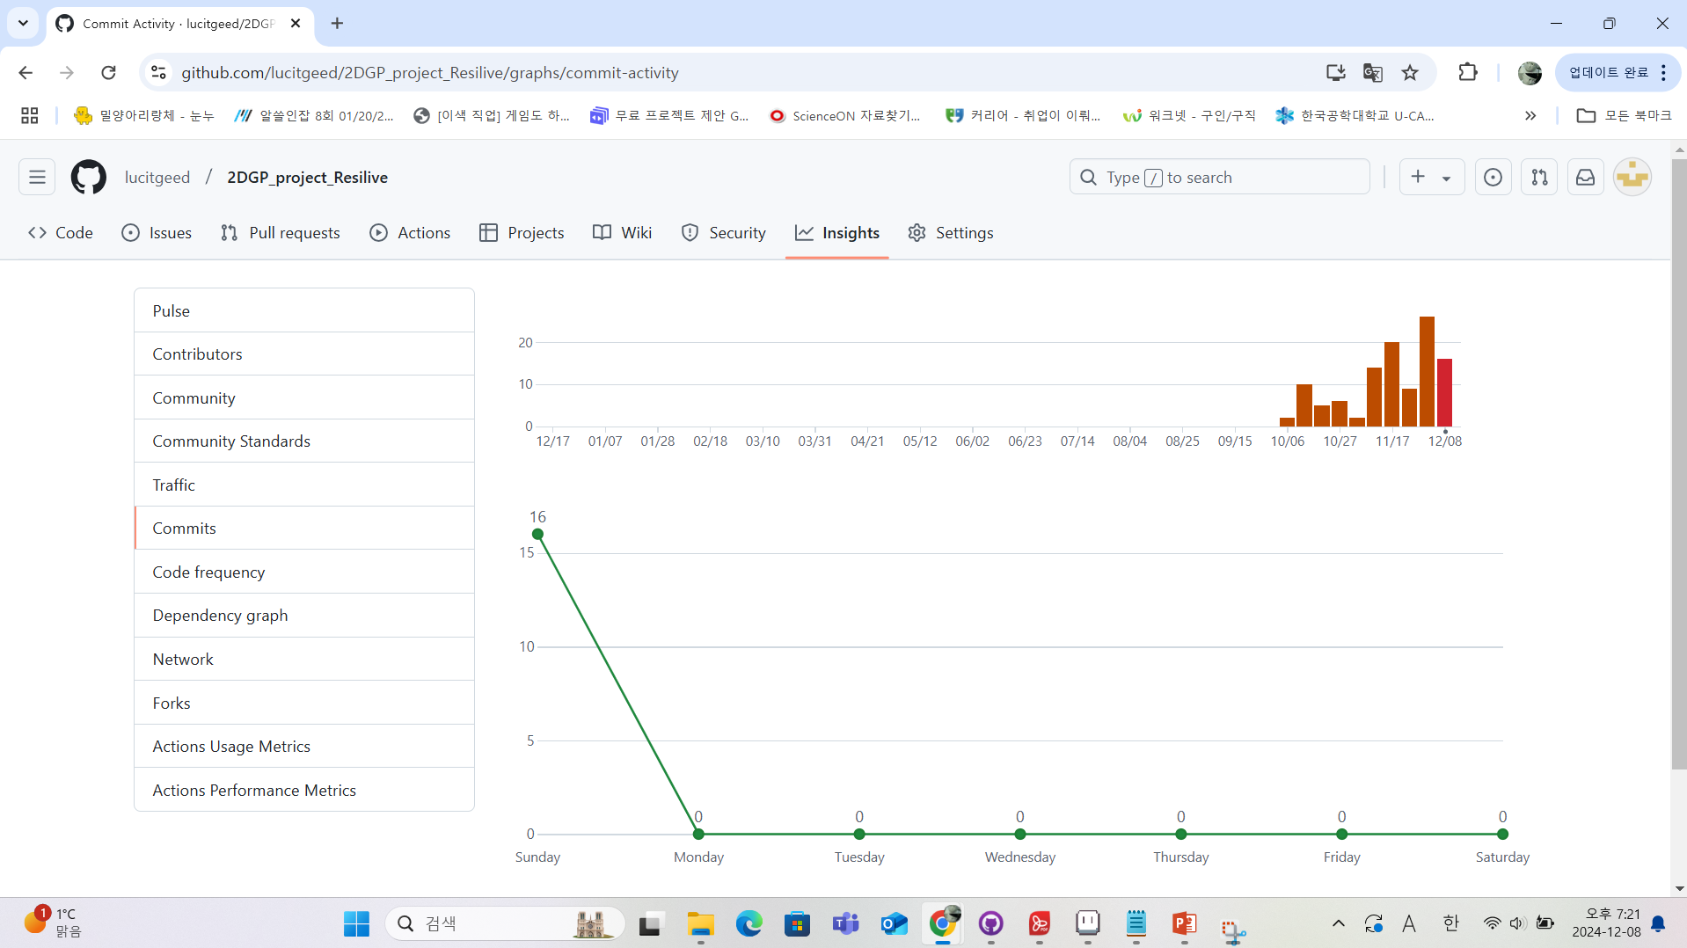
주 | 커밋 횟수
Week of Oct 6 | 2
Week of Oct 13 | 10
Week of Oct 20 | 5
Week of Oct 27 | 6
Week of Nov 3 | 2
Week of Nov 10 | 14
Week of Nov 17 | 20
Week of Nov 24 | 9
Week of Dec 1 | 26
Week of Dec 8 | 16

Slide 5
플레이 영상
인터뷰 요약 >어렵지 않은 난이도._의도대로 제작됨 >뒷배경이 움직였으면.(시차 스크롤링을 바람)_시간 부족 >음악이나 사운드가 다양했으면._더 필요할 것이라 생각하지 못했음. >버그 있음.파이프를 탄 상태로 방향키를 지속적으로 누르면 낙하하지 않음._해결 능력 부족. >뒷면의 디버그 창 있음 >점수는 10점 & 8.5점

Slide 6
감사합니다

Slide 7
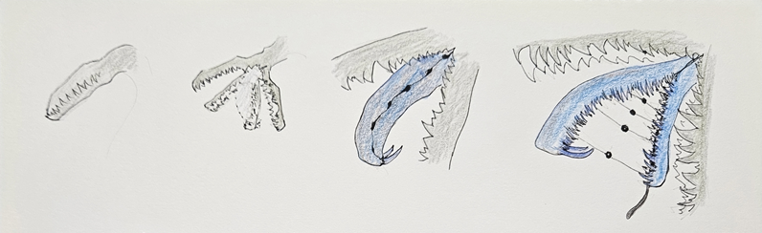
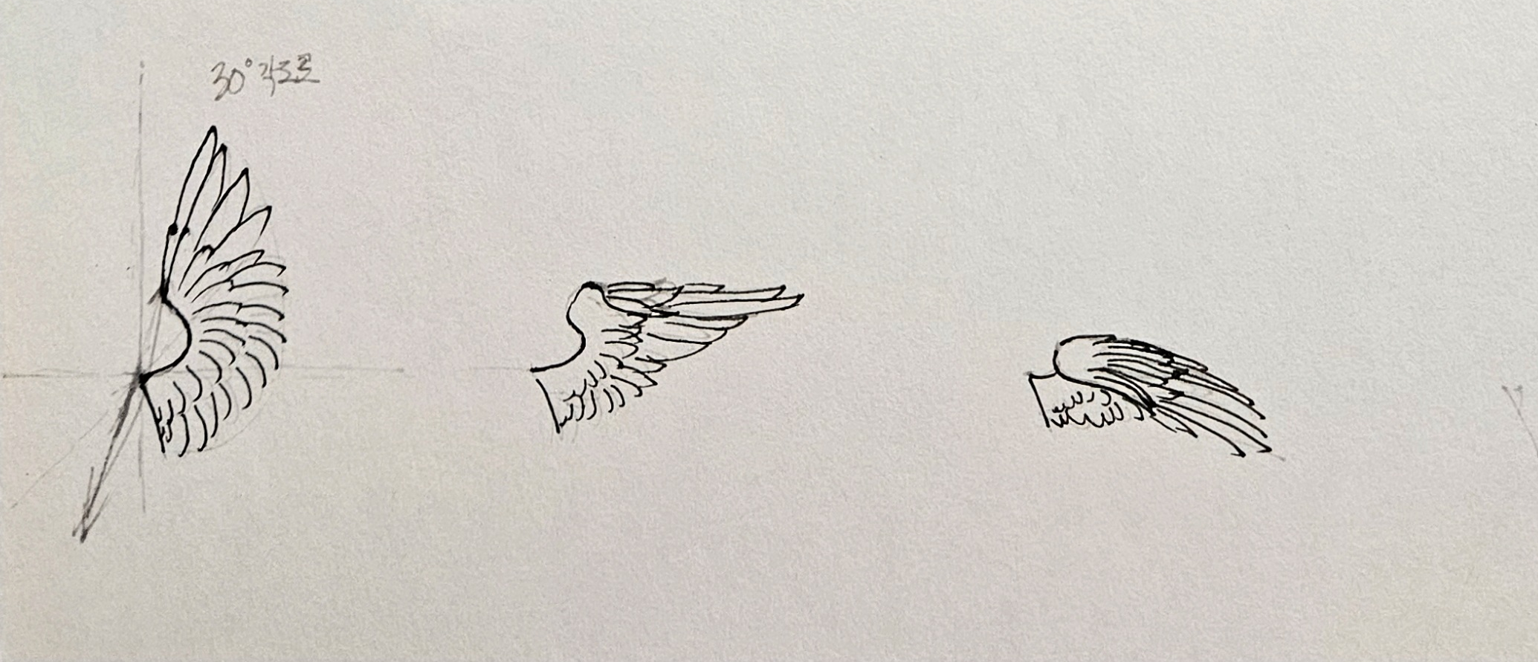
[개발에서 제외함](몬스터community)

Slide 8



객체_몬스터_community
가능한 동작
-배회
-달리기(플레이어 감지 후 추적)
-점프(플레이어 근처에서 플레이어를 공격)
상태
-평소 배회 상태_검은 눈
-추격 상태_붉은 눈
-추격 정지_붉은 눈 유지하는 상태로 정지, 특정 모션

Slide 9
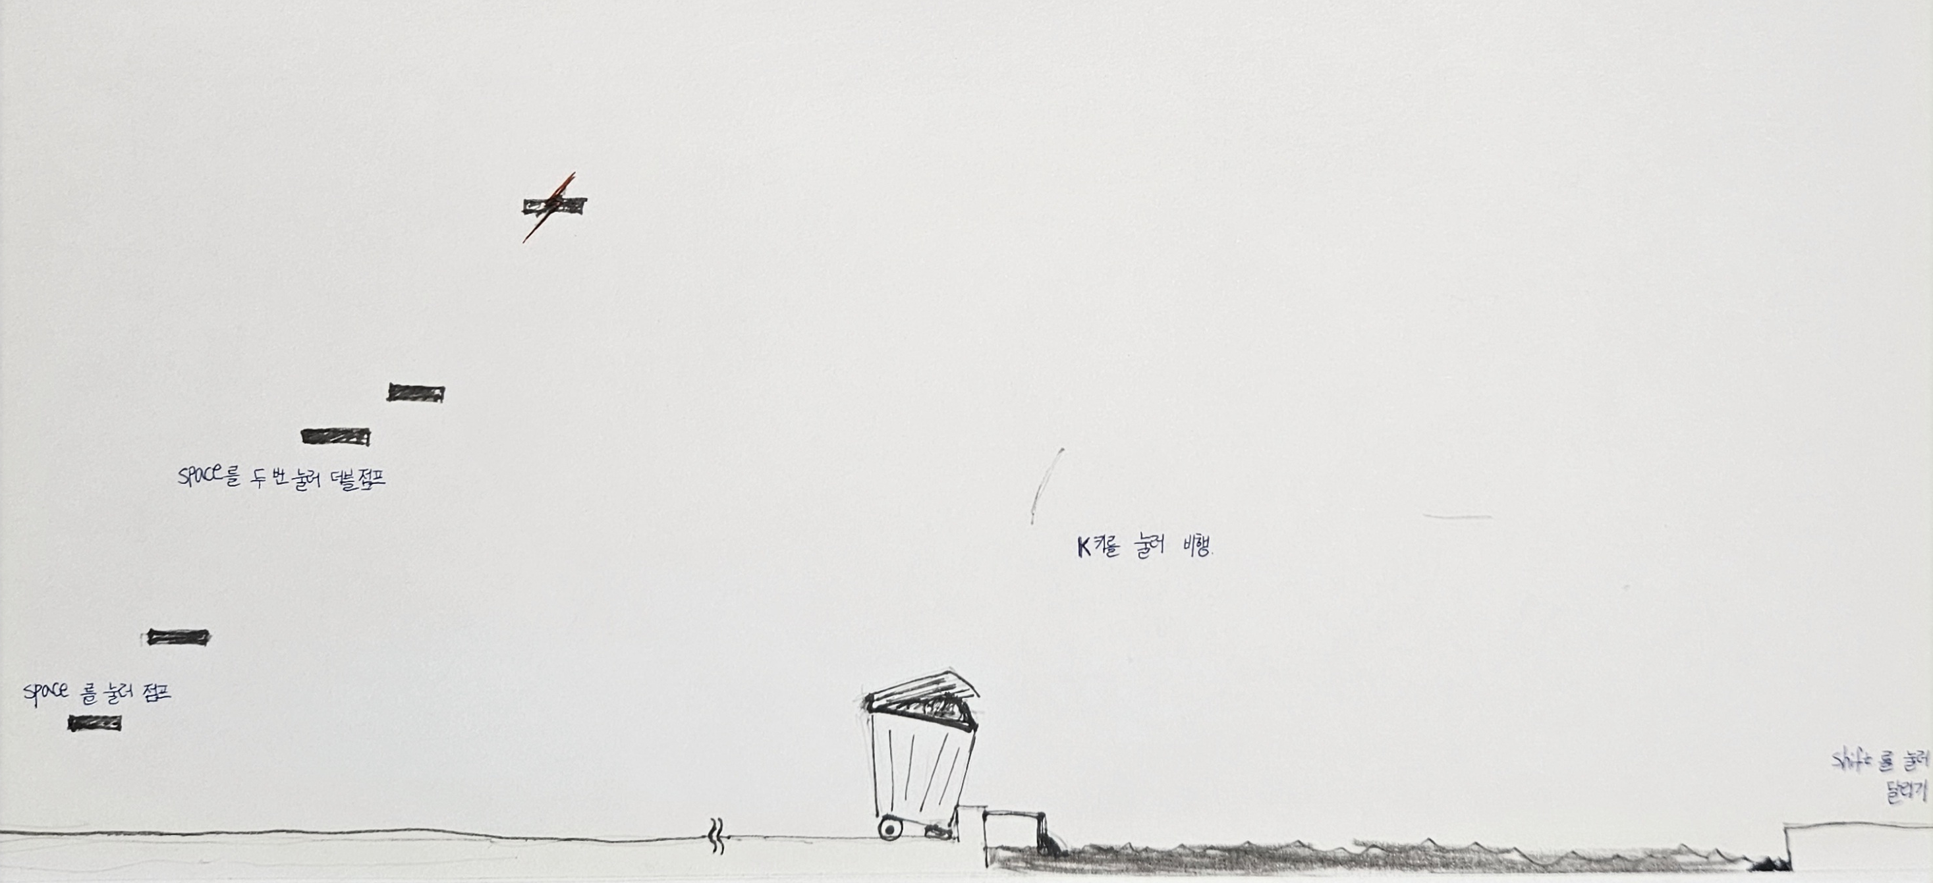
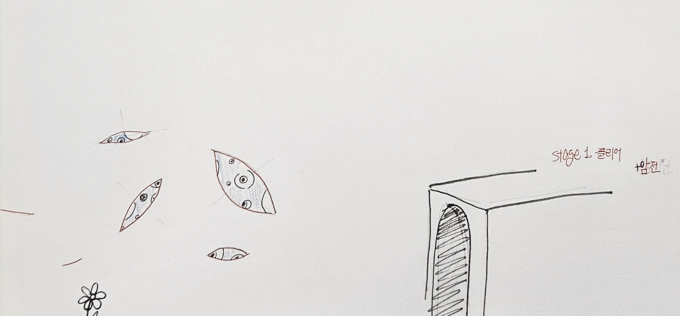
튜토리얼 스테이지(변경됨)

